Slide 1
Création d’un dataset
Nom du joueur
Arrêts
Nombre de but
Nombre de passe décisive
Défense

Slide 2
Nom du joueur | Arrêts | Nombre de but | Nombre de passe décisive | Défense
 |  | Christophe Dugarry | Thierry Henry |  |  | Zinédine Zidane | Christophe Dugarry

Slide 3
Statistiques à établir
Nombre de buts sur tous les matchs
Nombre d’arrêts/match
Nombre d’occasion par joueurs
Nombre de passes décisives
Meilleur buteur
Meilleur passeur décisif
Meilleur buteur et passeur décisif
Top 3 ou 5 des Joueurs qui ont eu le plus d’occasion
Nombre de cartons jaunes
Nombre de but à partir des huitièmes de final

Slide 4
Nombre de matchs joués : Combien de matchs chaque joueur a-t-il disputé lors des deux Coupes du Monde ?
Tirs au but : Le nombre de tirs au but tentés par chaque joueur lors des deux Coupes du Monde pourrait fournir des informations sur leur implication dans les phases d'attaque.
Cartons reçus : Combien de cartons jaunes ou rouges chaque joueur a-t-il reçus lors des deux Coupes du Monde ? Cela pourrait donner un aperçu de leur discipline sur le terrain.
Minutes jouées : Le total des minutes jouées par chaque joueur lors des deux Coupes du Monde pourrait également être intéressant pour évaluer leur temps de jeu et leur importance dans l'équipe.
Performances individuelles dans les matchs à élimination directe : Examiner les performances individuelles des joueurs lors des matchs à élimination directe (huitièmes de finale, quarts de finale, etc.) pourrait être pertinent pour évaluer leur capacité à performer sous pression.
Évaluation des performances globales de l'équipe : En plus des performances individuelles, il serait également intéressant d'examiner les performances globales de l'équipe de France lors des deux Coupes du Monde, telles que le nombre de buts marqués et encaissés, le parcours dans le tournoi, etc.

Slide 5
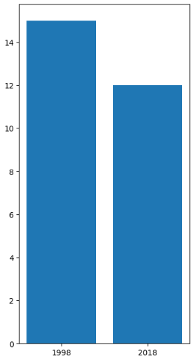
Le notebook
Mettre les deux dataframe sur le même notebook et effectuer les calculs de statistiques

Slide 6
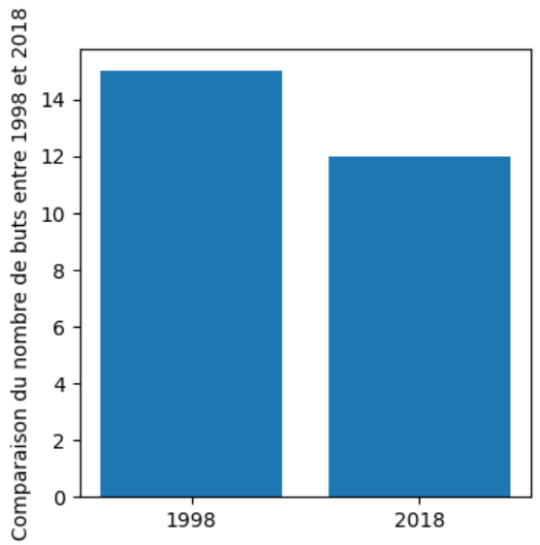
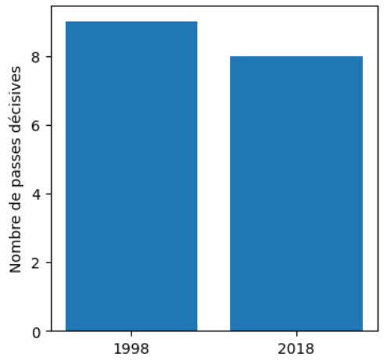
Nombre de but et de passes décisives en 1998 et 2018

Slide 7
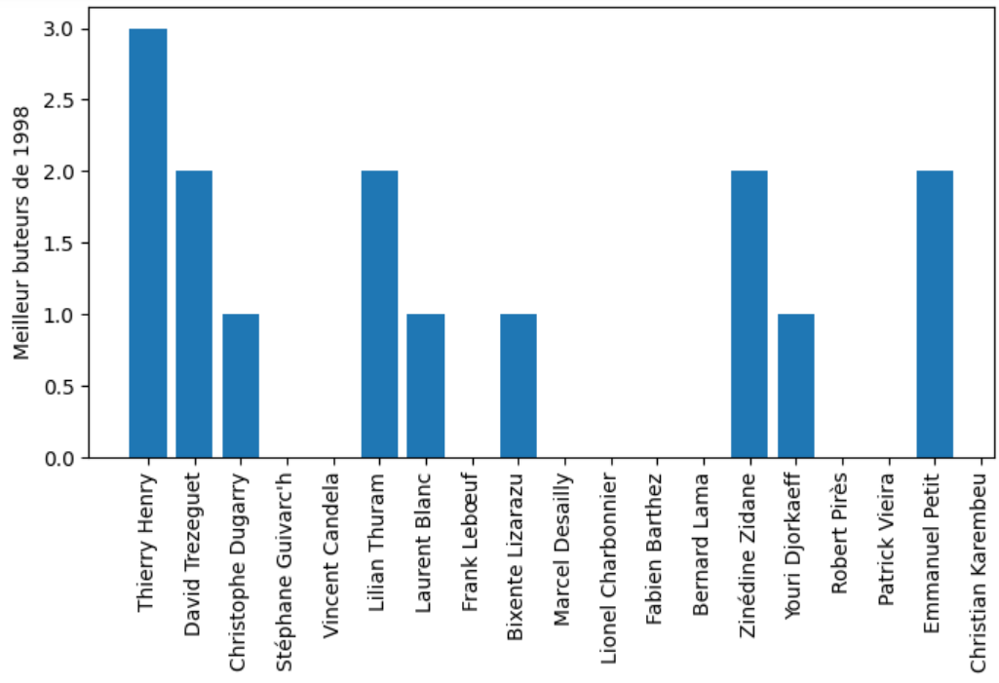
Meilleurs buteurs de 1998

Slide 8
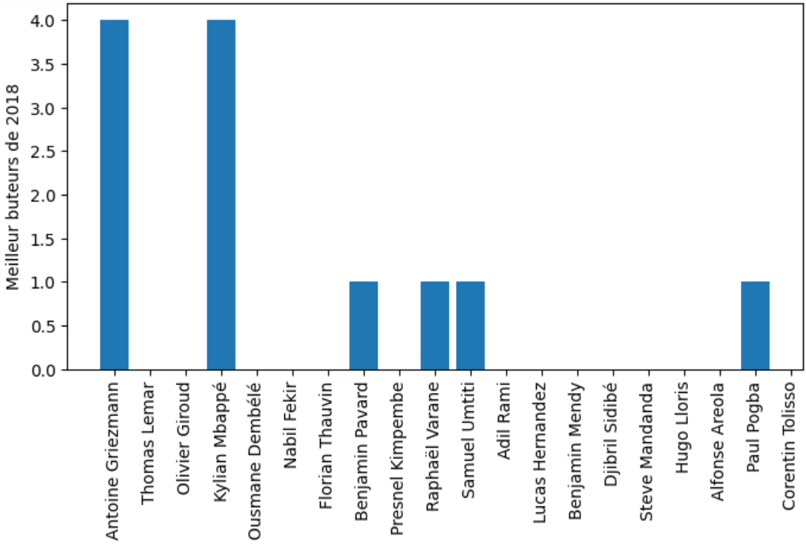
Meilleurs buteurs de 2018

Slide 9
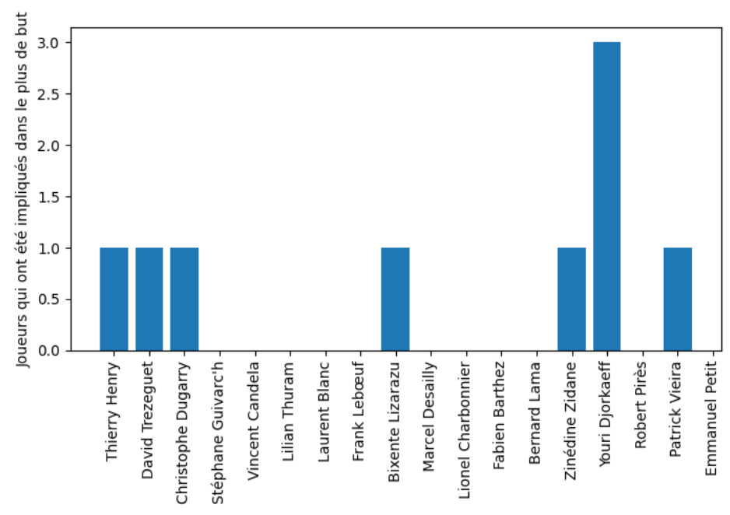
Meilleurs passeurs décisifs de 1998

Slide 10
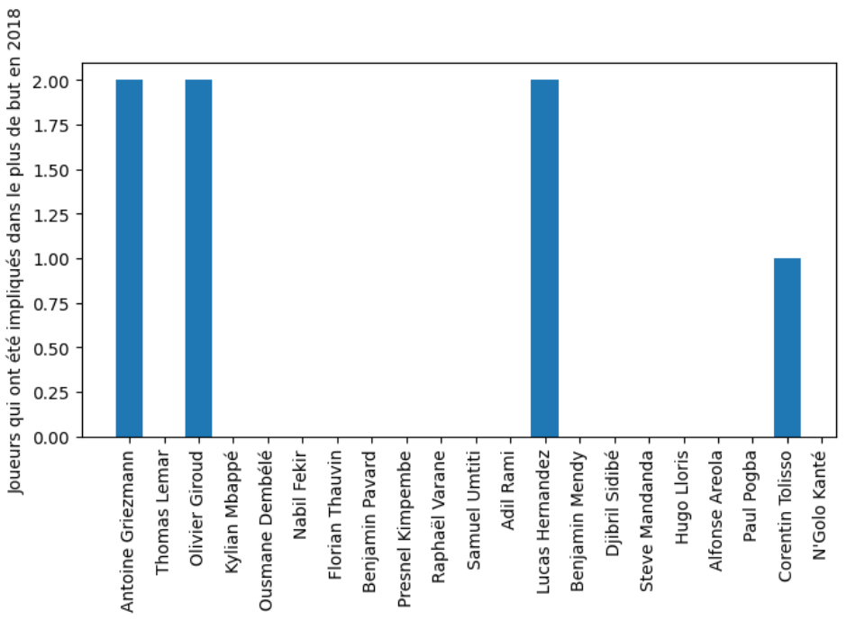
Meilleurs passeurs décisifs de 2018

Slide 11
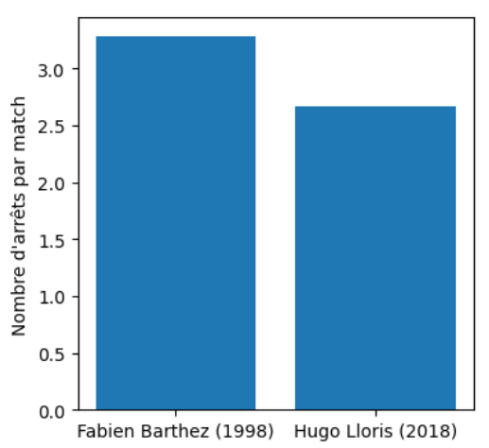
Quel gardien a effectué le plus d’arrêt ?
Fabien barthez : 23 arrêts en 7 matchs (~3,28/match)
Hugo Lloris : 16 arrêts en 6 matchs (~2,66/match)

Slide 12
Analyse des performances individuelles :
Calculez la moyenne, la médiane, l'écart-type, etc. des différentes statistiques (Arrêts, Buts, Passes décisives, Occasions, Cartons jaunes, Cartons rouges, Minutes jouées) pour chaque joueur.
Identifiez les meilleurs et les moins performants dans chaque catégorie statistique.
Comparaison entre les Coupes du Monde 1998 et 2018 :
Comparez les performances globales de l'équipe de France lors des deux Coupes du Monde.
Analysez les différences dans les statistiques clés telles que le nombre de buts marqués, le nombre d'arrêts effectués, etc.
Identifiez les tendances ou les changements dans les performances de l'équipe de France entre ces deux éditions.
Analyse de la distribution des performances par poste :
Analysez les performances des joueurs en fonction de leur poste sur le terrain (par exemple, gardien de but, défenseur, milieu de terrain, attaquant).
Comparez les contributions des différents postes aux statistiques globales de l'équipe.
Corrélations entre les différentes statistiques :
Recherchez des corrélations entre les différentes statistiques (par exemple, le nombre de buts marqués par un joueur et le nombre de passes décisives qu'il a effectuées).
Identifiez les relations qui pourraient indiquer des tendances ou des préférences tactiques de l'équipe.
Analyse de l'impact des cartons :
Étudiez l'impact des cartons jaunes et rouges sur les performances individuelles et collectives de l'équipe.
Analysez si les joueurs ayant reçu des cartons sont plus ou moins performants que ceux qui n'en ont pas reçu.
Analyse de l'efficacité :
Calculez des ratios d'efficacité pour évaluer la performance des joueurs (par exemple, buts marqués par occasion, passes décisives par minute jouée, etc.).
Identifiez les joueurs les plus efficaces dans différentes situations de jeu.
Analyse de la contribution par minute jouée :
Calculez la contribution moyenne de chaque joueur par minute jouée (par exemple, buts marqués par minute, passes décisives par minute, etc.).
Identifiez les joueurs les plus influents en termes de contribution par unité de temps.
Modélisation prédictive :
Utilisez des techniques de modélisation pour prédire les performances futures des joueurs ou de l'équipe en fonction de leurs statistiques passées.
Explorez les facteurs qui pourraient influencer les performances futures.

Slide 13
Analyse de la constance des performances :
Étudiez la cohérence des performances des joueurs tout au long du tournoi en examinant les variations dans leurs statistiques d'un match à l'autre.
Identifiez les joueurs qui maintiennent des performances élevées sur la durée du tournoi.
Analyse de l'efficacité dans les moments clés :
Analysez la performance des joueurs lors des phases à élimination directe ou lors de matchs décisifs.
Identifiez les joueurs qui montrent une performance accrue dans les moments cruciaux du tournoi.
Analyse de la performance par âge :
Comparez les performances des joueurs en fonction de leur âge lors des Coupes du Monde.
Identifiez les tendances de performance en fonction de la maturité et de l'expérience des joueurs.
Analyse de l'adaptabilité tactique :
Étudiez la capacité des joueurs à s'adapter à différents systèmes de jeu ou à des rôles changeants sur le terrain.
Identifiez les joueurs polyvalents qui peuvent contribuer de manière significative dans différents contextes tactiques.
Analyse de la performance en fonction de l'opposition :
Analysez la performance des joueurs contre des équipes de différents niveaux de compétition.
Identifiez les joueurs qui excellent particulièrement contre des équipes fortes ou faibles.
Analyse de la contribution défensive :
Étudiez la contribution des joueurs à la phase défensive du jeu, en examinant des statistiques telles que les interceptions, les tacles réussis, etc.
Identifiez les joueurs qui fournissent une contribution défensive solide en plus de leurs performances offensives.
Analyse de la performance en fonction du contexte du match :
Analysez la performance des joueurs en fonction du score du match (par exemple, quand l'équipe est en tête, à égalité ou en retard).
Identifiez les joueurs qui excellent dans différentes situations de jeu.
Analyse de la performance par style de jeu :
Identifiez les joueurs qui correspondent le mieux à un style de jeu spécifique (par exemple, un jeu de possession, un jeu direct, un jeu de contre-attaque, etc.).
Analysez comment les joueurs s'adaptent et contribuent à différents styles de jeu.

